Slide 1

CMPC – Exemple 2 – Ernesto
Fait référence au document Word ‘Exercice – Ernesto Inc’ sur ZoneCours, séance 10.
Solution:
  1) À partir des informations que vous détenez, déterminez le coût moyen pondéré du capital (CMPC) de l’entreprise Ernesto inc.

Slide 2
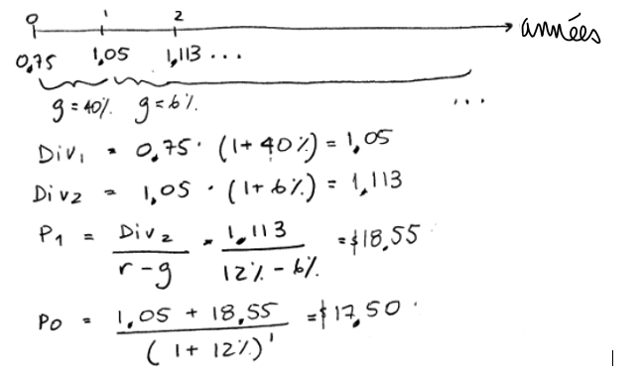
CMPC – Exemple 2 - Ernesto
Actions ordinaires:

Slide 3
CMPC – Exemple 2 - Ernesto
  Valeur au marché= 300 000 * 17,50 = 5 250 000$
  R = 12 %
2) Comptes fournisseurs:
  Nous n’incluons pas les comptes fournisseurs dans le calcul du CMPC puisque c’est considéré du financement à court-terme.

Slide 4
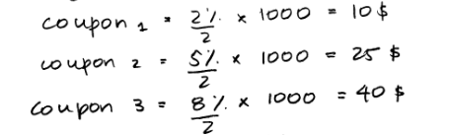
CMPC – Exemple 2 - Ernesto
3) Obligations particulières:
TRE = 7 % / 2 = 3.5 %

Slide 5
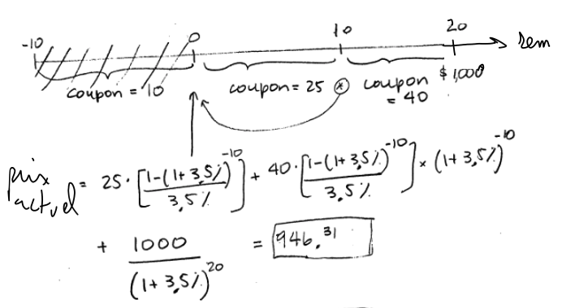
CMPC – Exemple 2 - Ernesto

Slide 6
CMPC – Exemple 2 - Ernesto
  Valeur au marché = 1,000 * 946,31 = 946 310$
  Coût = ( (1+3,5 %)^2 – 1) * (1-30%) = 4,99 %

Slide 7

CMPC – Exemple 2 - Ernesto
4) Obligations conventionnelles
      TRE (semestriel) = 2.64 %
  Valeur marchande = 500 * 982 = 491 000$
  Coût = ( (1+2,64%)^2 – 1) * (1-30%) = 3.74 %

Slide 8
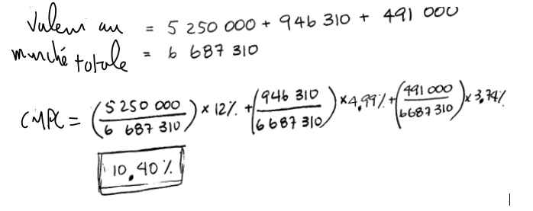
CMPC – Exemple 2 - Ernesto
5) CMPC:

Slide 9
CMPC – Exemple 2 - Ernesto
2 ) Déterminez, selon les critères de la direction de l’entreprise, si elle devrait ou non entreprendre le projet.
  Rendement requis pour ce projet = CMPC + 3 % = 10.40 % + 3 % = 13.40 %
  TRI = 16.5 %
  Puisque le TRI est supérieur au rendement requis, on devrait entreprendre le projet.

